Slide 1

Stage opleidingsbekwaam
Jouw eerste stage 2025-2026

Slide 2
Stagebureau
Leslie Wal
E-mail: stagebureau@iselinge.nl
Tel: 0314-374100
Carolien van Riswijk
E-mail: carolien.vanriswijk@iselinge.nl
Eerste aanspreekpunt: schoolopleider, studiecoach

Slide 3
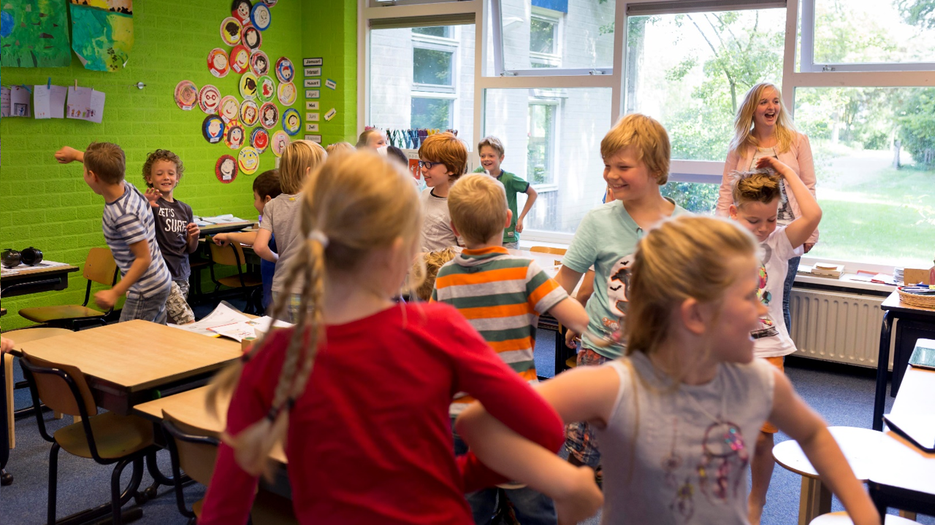
Jouw eerste stage

Slide 4
Voorlichting:
Stage: wie, wanneer, waar, wat?
Planning
Beoordeling
Veel informatie! Gelukkig hoef je dit allemaal niet te onthouden, je kunt het nalezen in deze presentatie*, in de mentorbrief en in de toetsbrochures van stage.
Deze informatie kun je vinden via mijniselinge > praktijkinformatie.

Slide 5
Stage: wie wanneer waar wat?
Leerteam
Stageschool = opleidingsschool
Pabo: 40% van het curriculum in de praktijk
Student
Mentor &
Schoolopleider
Studiecoach
Mentoren &
schoolopleider
Studiecoach

Slide 6
Opleidingsschool
Opleidingsschool
Mentor
Schoolopleider
Studiecoach

Slide 7
Mentor
De leerkracht van de klas waar je stageloopt.
Neem samen met je mentor de mentorbrief door.
- Je vindt de mentorbrief via Mijniselinge > Praktijkinformatie> mentor- en
schoolopleidersinformatie
- Inhoud brief: hoe ziet jouw opleiding er uit, wat doe jij als student, wat wordt er
verwacht van je mentor.
Kijk bij je mentor en vraag feedback aan je mentor.

Slide 8
Schoolopleider
Een schoolopleider van een basisschool
Twee bezoeken per semester:
  begeleidend bezoek: activiteit en feedback
  praktijkbeoordeling
Schoolopleider neemt contact met je op voor een afspraak. Reageer daar snel op!
Neem bij problemen direct contact op met
je schoolopleider.

Slide 9
Studiecoach
Voor deeltijdstudenten: studiecoach op de opleiding
(voltijd: studiecoach op de opleidingsschool)
Is aanspreekpunt t.a.v. studievoortgang.

Slide 10

Planning stage
Stage: wie wanneer waar wat?
Week 35: scholen krijgen bevestiging
Week 36:
  In OnStage kun je zien naar welke stageschool je gaat.
Week 37 (9/9): eerste stagedag

Slide 11
Stage
Stage: wie wanneer waar wat?
Wat doe ik tijdens mijn stage?

Slide 12
Wat doe ik tijdens mijn stage?
Neem samen met je mentor de mentorbrief door.
Verzorg in overleg elke dag enkele activiteiten.
Zorg dat je activiteiten verzorgt in verschillende vakken.
Stel je actief op, neem initiatief!
Maak altijd een voorbereiding op papier.

Slide 13

Wat doe ik tijdens mijn stage?
Start: oriënteren, observeren en gesprekken voeren met kinderen -> activiteiten met kinderen
Bedenk een kennismakingsactiviteit eerste stagedag
Na een paar weken ga je lessen/activiteiten voorbereiden en verzorgen, bijvoorbeeld voor een deel van de groep
Bereid je activiteit voor. Dit doe je in toenemende mate met het voorbereidingsformulier.
Stel je actief op, neem initiatief!

Slide 14
Wat doe ik ook tijdens mijn stage?
Voeg in OnStage zelf jouw studiecoach toe.
Upload je VOG in OnStage
Op de opleidingsschool zijn vaak ook tweede, derde en vierdejaarsstudenten. Samen vormen jullie een leerteam. Met je leerteam heb je intervisie en je onderneemt gezamenlijk activiteiten.

Slide 15
Jouw houding op de school
Kijk de kinderen aan, wees open en enthousiast.
Wees op tijd op de school, bespreek dit.
Ga niet te vroeg weg, bespreek dit.
Ga in de pauze bij de andere leerkrachten zitten.
Ga met je mentor mee bij activiteiten.
Wees actief, behulpzaam en bescheiden.

Slide 16
Beoordeling
Tussenevaluatie samen invullen met mentor
Praktijktoets door mentor en schoolopleider, eindreflectie
Notes:
Praktijktoets (nieuwe term)

Slide 17
Tussenevaluatie
De mentor en de student plannen de tussenevaluatie halverwege de stage.
Ter voorbereiding vullen mentor en student onafhankelijk van elkaar beoordelingsmodel 1 in.
Op basis van de ingevulde beoordelingsmodellen worden er leerpunten geformuleerd.
De tussenevaluatie wordt door de student geüpload in OnStage.

Slide 18
Praktijktoets
De mentor vult voorafgaand aan de beoordeling van de uitvoering van de activiteit beoordelingsmodel 1 (het stageproces) en beoordelingsmodel 2 (de beroepshouding) van de praktijktoets in.
In overleg met de mentor beoordeelt de schoolopleider het stageproces en de beroepshouding.
De schoolopleider beoordeelt de voorbereiding, de uitvoering van de activiteit en het reflectief gesprek en vult de daarbij behorende beoordelingsmodellen in.
De 5 ingevulde beoordelingsmodellen bepalen de uiteindelijke beoordeling.
Het oordeel en de beoordelingsmodellen worden door de schoolopleider besproken met de student.
In geval van een onvoldoende praktijktoets heeft de student recht op één herbeoordeling. De herbeoordeling wordt uitgevoerd door een andere beoordelaar dan de eerste beoordelaar.
Notes:
Praktijktoets is de nieuwe term voor praktijkbeoordeling

Slide 19
Praktijktoets
Het stageproces
De beroepshouding
Voorbereiding activiteit
De uitvoering van de activiteit
Het reflectief gesprek.
Notes:
Praktijktoets (nieuwe term)

Slide 20
Belangrijke data
Week 37: eerste stagedag
In overleg ca. halverwege de stageperiode: tussenevaluatie
Week 49 – week 3: praktijkbeoordeling, inleveren eindreflectieverslag.
Week 2: Afsluiting stage semester 1
Notes:
Week 37: eerste stagedag
In overleg ca. halverwege de stageperiode: tussenevaluatie
Week 49 – week 3: praktijkbeoordeling, inleveren eindreflectieverslag.
Week 2: Afsluiting stage semester 1 (blok 1 en 2).

